Slide 1
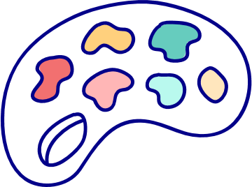
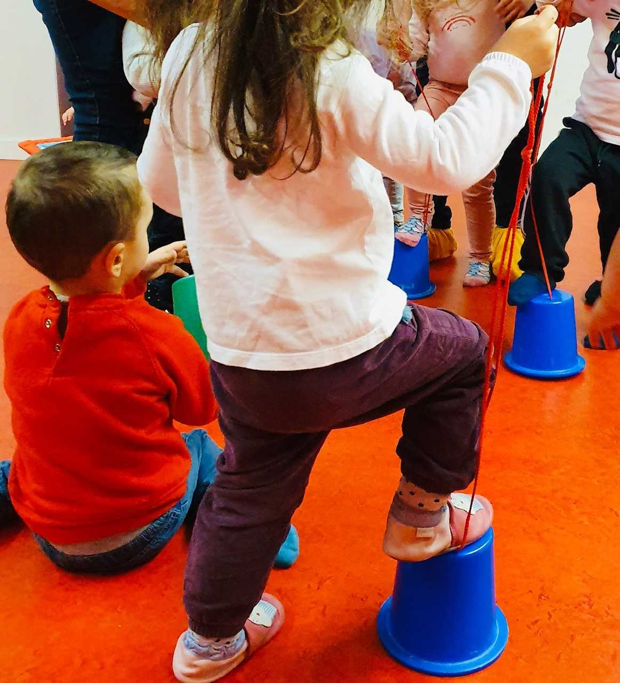
Le Relais Assistant(e)
Maternel(le) du territoire de:
HAGUENAU
Ateliers créatifs
Avril 2021
Ateliers créatifs – Thème : Le Printemps Lieu : Maison de l’Enfance - Haguenau - salle d’activités SAF
Horaire : 09h00 à 10h15
Jeudi 1er avril groupe 1 : coloriage magique
Jeudi 08 avril groupe 2 : coloriage magique
lundi 12 avril groupe 1 : collage Playmaïs
jeudi 15 avril groupe 1 : collage Playmaïs
lundi 19 avril groupe 2 : collage Playmaïs
jeudi 22 avril groupe 2 : collage Playmaïs
Inscription obligatoire auprès du RAM
Infos utiles – contact
Numéro de téléphone : 03 88 06 59 86
Adresse mail : ram@agglo-hauenau.fr

